Slide 1
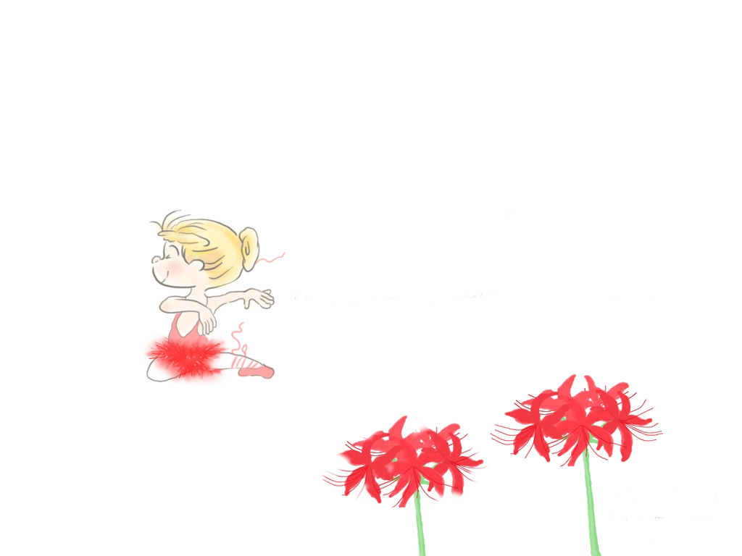
讓我們歡樂拍掌 讓我們高聲讚美
讓我們歡樂拍掌
主歌
副歌

Slide 2
讚美稱頌主耶穌 盡我全心全力和全人
主歌
副歌

Slide 3
耶穌 配得一切大讚美
主歌
副歌

Slide 4
喔 耶穌 聖名至高超乎全地之上
主歌
副歌

Slide 5
耶穌 奇妙策士全能神
主歌
副歌

Slide 6
祢是永活的主 是賜平安再來君王
主歌
副歌

